Slide 1
Instalacion de paquete de office

Slide 2
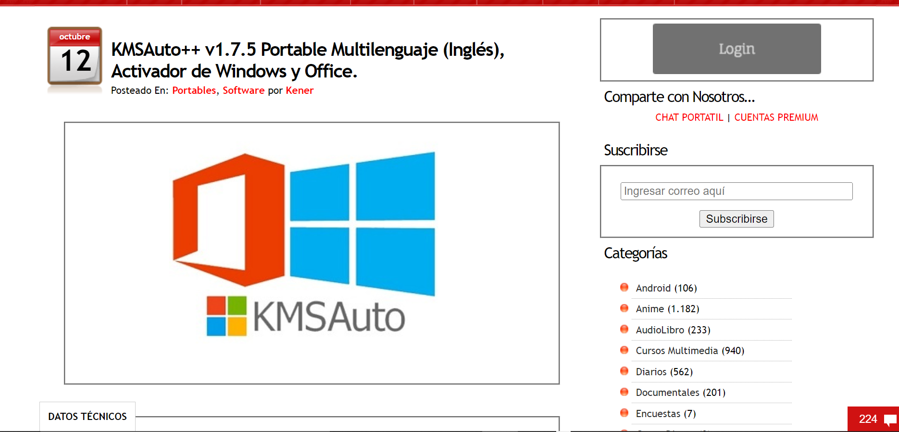
1.Descargar la herramienta
Descargamos KMS AUTO de intercambios virtuales o de otra pagina

Slide 3
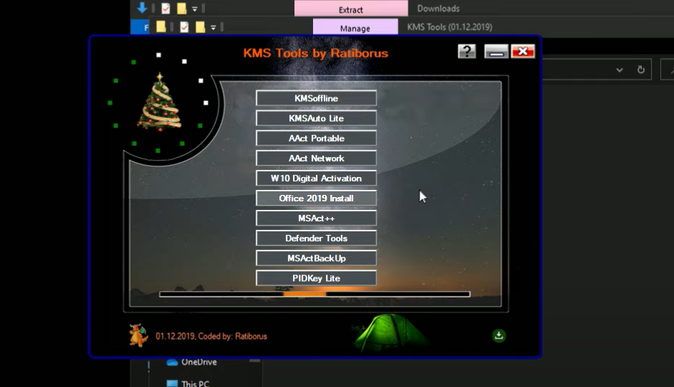
2.Ejecutamos Raritborus tools

Slide 4
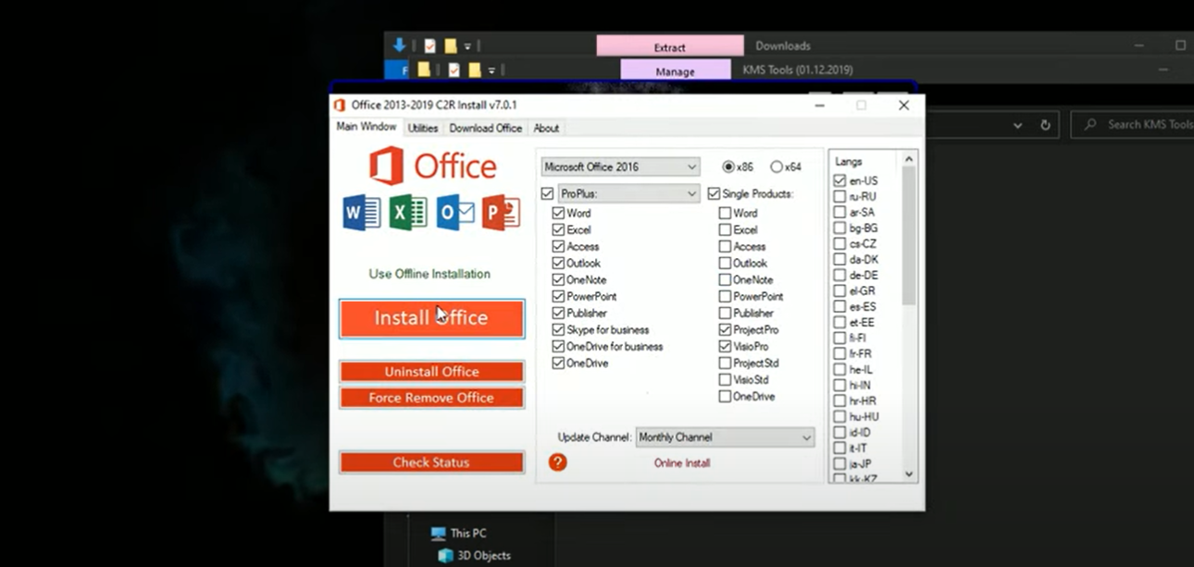
3.Ejecutamos office instalation
Damos click donde dice Office 2019 install

Slide 5
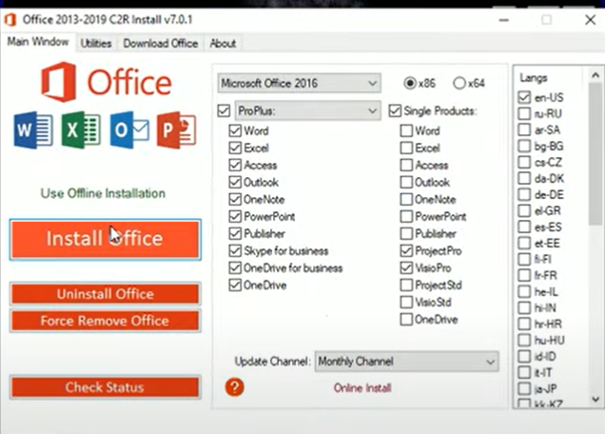
4.Elegimos el tipo de office
Debemos de elegir si nuestro computador es de
x32 bits o tambien conocido como x86, o es de x64 bits
Luego elegimos que aplicaciones queremos.
En la parte iszquierda elegimos el idioma.
Y finalmente damos click en INSTALL OFFICE

Slide 6
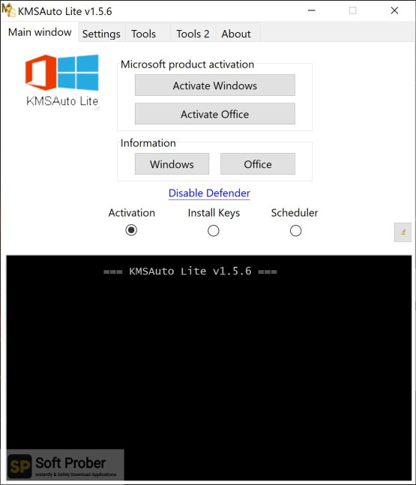
5.Activamos office
Luego volvemos a RATIBORUS TOOLS y ejecutamos KMSAuto Lite
Nos aparecera esta pantalla, damos click en Activate Office y en la
Pantalla Negra de abajo aparecera el proceso.
Si queremos activar Windows damos click en Activate Windows
Cabe recalcar que la activacion dura 6 meses

